Slide 1


Slide 2
« il n’est pas de langue plus difficile à apprendre et à parler que l’argot. Auprès de lui, le sanscrit, l’araméen, le copte, voire le cunéiforme de M. Oppert sont des jeux d’enfants. »
« L’argot […] est insaisissable, indomptable, improfessable ; sans règle, sans loi... »
Jules Lermina & Henri Levêque, Dictionnaire thématique français-argot, Cam Lefèvre, Paris, 1900, p.I

Slide 3
« L’argot. J’ai hésité avant d’inscrire un mot aussi laid en tête de ce chapitre. Mais comment faire ? S’il désigne une chose encore plus laide, très regrettable, tendant à se propager et à défigurer notre beau langage, il faut bien en parler et dire ce qu’il est. Hélas ! Mesdemoiselles, il est la ruine de notre chère langue française »
Gabrielle Béal, M. Maryan, Le fond et la forme, Le savoir-vivre pour les jeunes filles, Librairie Bloud & Barral, Paris, 1896, p.74

Slide 4
XIIe siècle
Le Jeu de saint Nicolas de Jean Bodel
« Jean Bodel d'Arras [...] met dans la bouche de trois truands des répliques indéchiffrables et qui semblent bien un langage conventionnel et secret.»
Guiraud, Pierre (1980) : L'argot, «Que sais-je?». Paris: P. U. F., 10

Slide 5
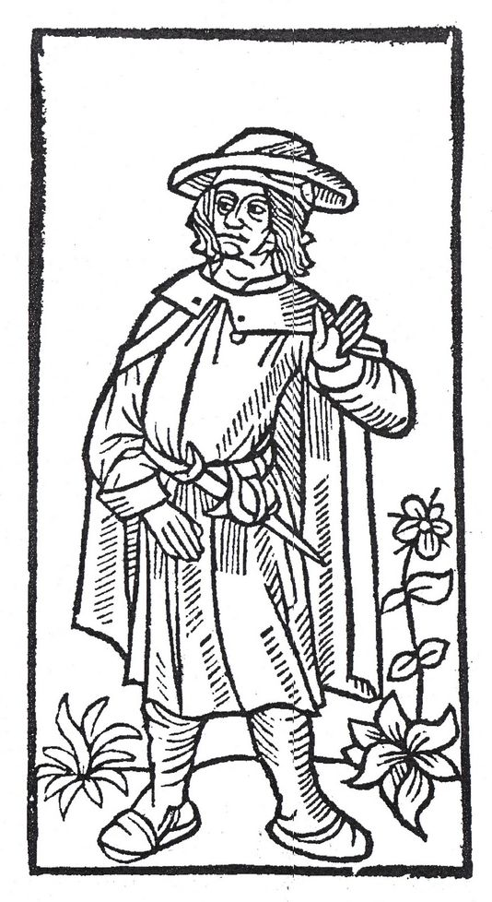
1455
Document juridique : Procès des Coquillards
XVe siècle
François Villon (1431-c1463) poète français et Coquillard

Slide 6
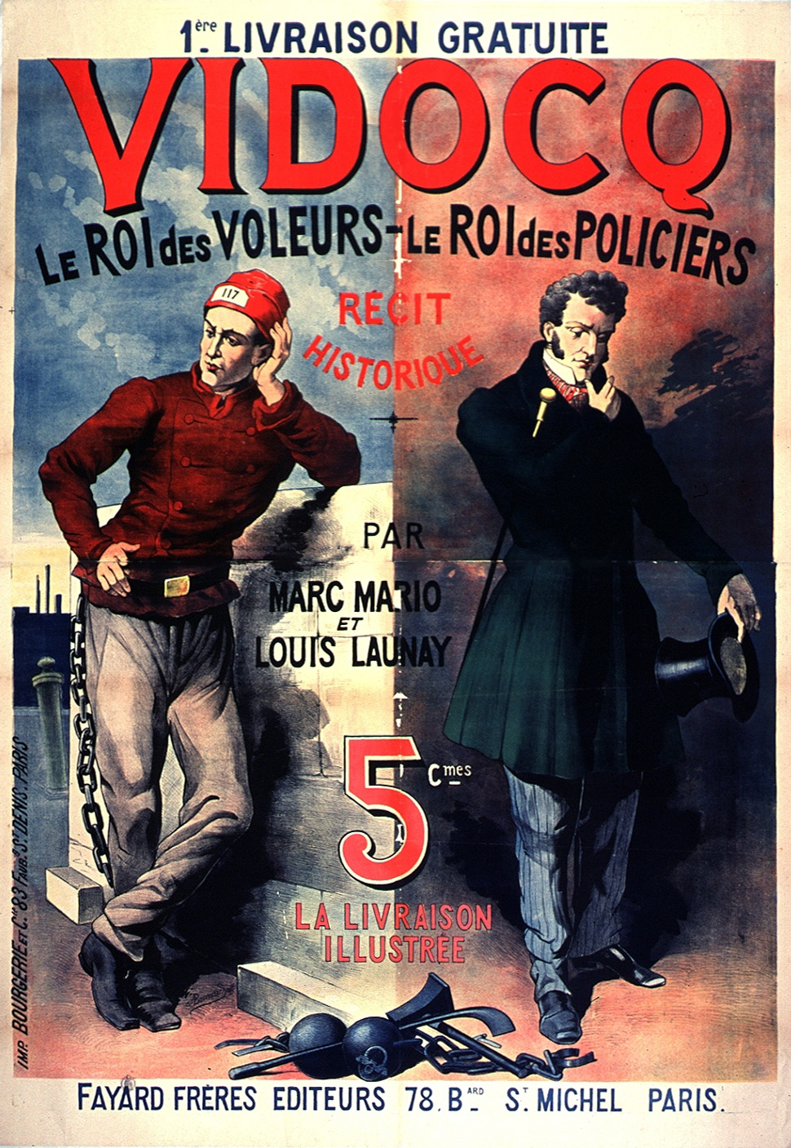
1628 (Petit Robert)
Jargon de l’argot réformé, d’Olivier Chéreau
(réédité jusqu’au milieu du XIXe siècle)
1827 Eugène-François Vidocq

Slide 7
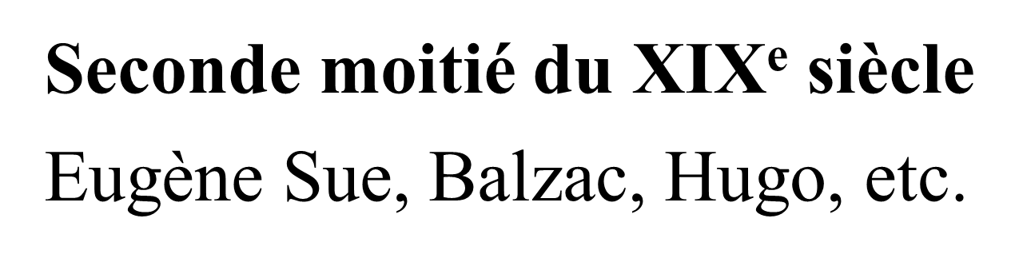
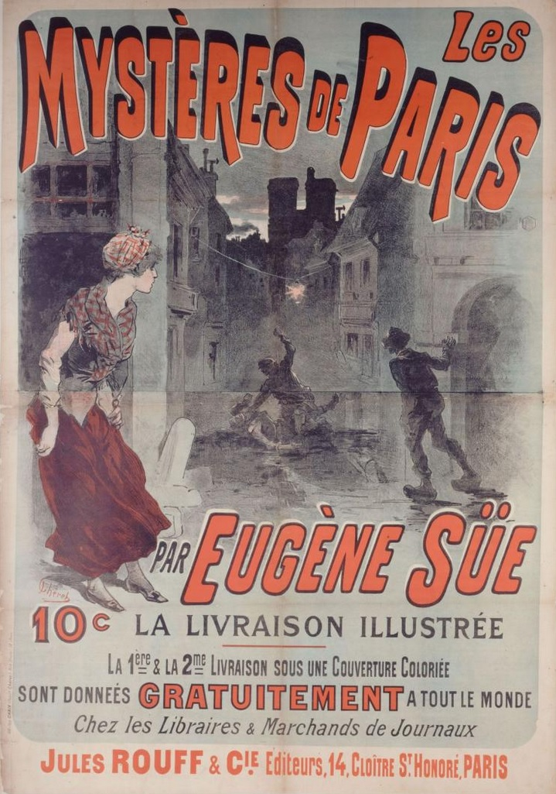
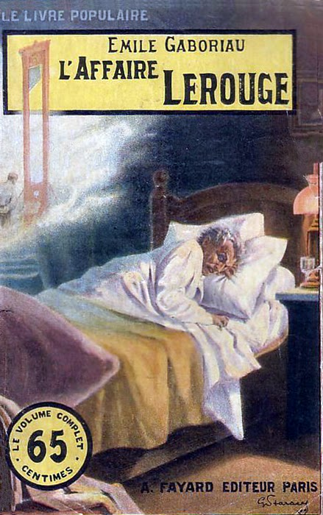
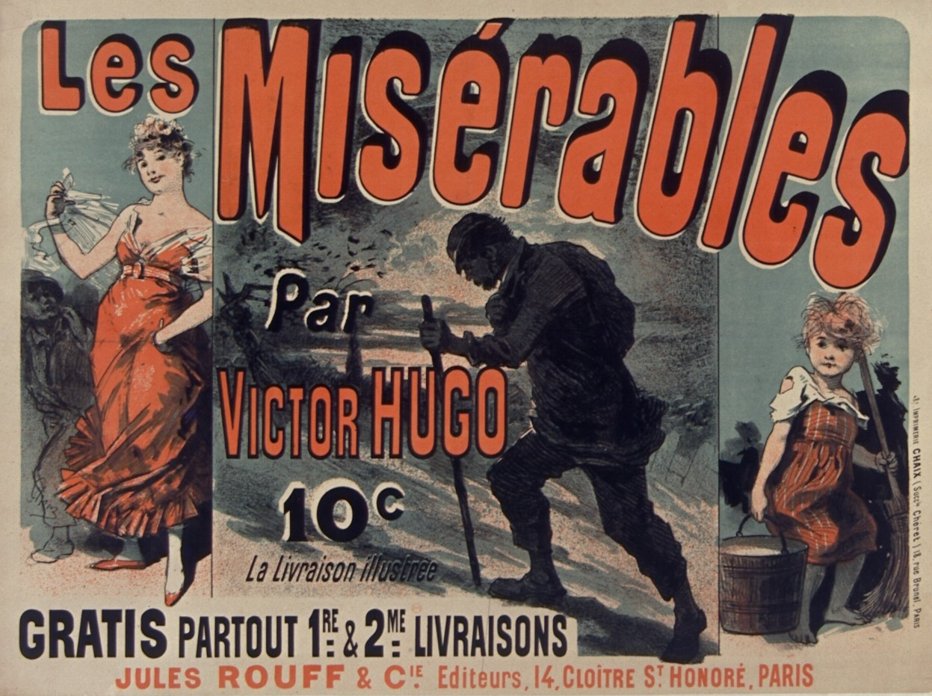

Slide 8


Slide 9

Jargon [ʒaʀgɔ̃] n. m. – XIIe « gazouillement » ; rad. onomat. garg-« gosier » 1. Langage déformé, fait d’éléments disparates (→babélisme) ; PAR EXT. Langage incompréhensible. →baragouin, charabia, galimatias, sabir. 2. PÉJ. Langage particulier à un groupe et caractérisé par sa complication, l’affectation de certaines tournures. Le jargon des Précieuses. La piété de bon ton, « sans barbarie scolastique ni jargon mystique » (Renan). ◊ Façon de s’exprimer propre à une profession, une activité, difficilement compréhensible pour le profane. Le jargon des médecins, du sport, Jargon des bouchers. →loucherbem. Jargon journalistique. Comme nous disons dans notre jargon. 3. LING. Argot ancien. →argot. Les ballades en jargon attribuées à Villon.
Petit Robert, p.1221

Slide 10
Argot [aʀgo] n. m. – 1628 « corporation des gueux » ; o. i. 1. Langage cryptique des malfaiteurs, du milieu ; « langue verte ». Blase signifie « nom » et « nez » en argot. Dictionnaire d’argot. Les détenus « m’apprennent à parler argot, à rouscailler bigorne, comme ils disent » (Hugo). – COUR. Langue familière contenant des mots argotiques passés dans la langue commune. Mots d’argot. 2. LING. Langage particulier à une profession, à un groupe de personne, à un milieu fermé. → 2. Javanais, verlan. Argot parisien. Argot militaire, scolaire, sportif. « En argot de prison, le mouton est un mouchard » (Balz.) Argot de métier. → 1. Jargon. L’argot des bouchers, des typographes.
Petit Robert, p118-119

Slide 11

Jargon : nom masculin (radical onomatopéique garg-, évoquant un bruit de gosier) ▪ Vocabulaire propre à une profession, à une discipline ou à une activité quelconques, généralement inconnu du profane, argot de métier : Jargon judiciaire. ▪ Familier. Langage incorrect employé par quelqu’un qui a une connaissance imparfaite, approximative d’une langue : Une copie d’examen rédigée en jargon. ▪ Familier. Langue qu’on ne comprend pas (langue étrangère, patois, etc.) ; baragouin, charabia. ▪ Synonyme de pidgin.
www.larousse.fr

Slide 12
Argot : nom masculin (origine obscure) ▪ Ensemble des mots particuliers qu’adopte un groupe social vivant replié sur lui-même et qui veut se distinguer et/ou se protéger du reste de la société (certain corps de métiers, grandes écoles, prisons, monde de la pègre, etc.)
www.larousse.fr

Slide 13
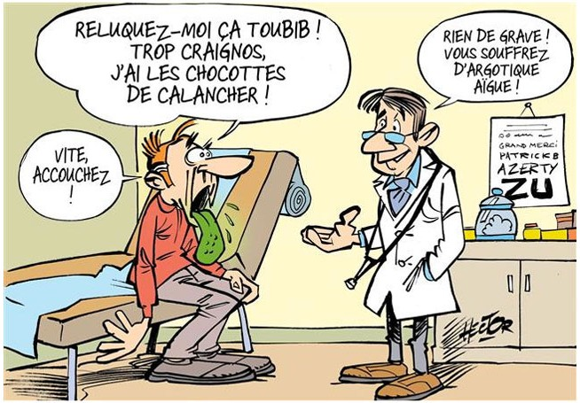
Dessin d’Hector paru dans le magazine 7hebdo du Républicain Lorrain le 21 février 2010

Slide 14
Argot, populaire, familier, vulgaire
arg., pop., fam. ou vulg.
« […] depuis plus de cinquante ans, on ne fait plus grief à Raymond Queneau ou à Louis-Ferdinand Céline de ne pas écrire en un français "correct" ; au contraire, des citations de leurs œuvres accompagnent maintenant les définitions au titre de citations littéraires »
François Caradec, Dictionnaire du français argotique et populaire, Larousse, Paris, 2006.
« Les expressions argotiques ou présumées telles […] sont très vite repérées et "entrées", via les médias dans la langue courante […] »
Pierre Merle, Dico du français qui se cause. Milan (coll. Les Dicos essentiels), Toulouse, 1998.

Slide 15
« La dénomination de français populaire est très peu satisfaisante, et nous ne la conservons que parce qu’elle revêt une certaine réalité pour les membres de la communauté ».
« le français populaire est un usage standard stigmatisé que le regard social affuble de l'étiquette de populaire : tout ce qui est familier est susceptible d'être taxé de populaire si le locuteur s'y prête »
Françoise Gadet, Le français populaire, Presses universitaires de France, coll. « Que sais-je ? », Paris, 1992, p. 27.

Slide 16
Gaston Esnault, Dictionnaire historique des argots français, Paris, Larousse, 1965, Introduction p.VII.
Jacques Cellard, Alain Rey. Dictionnaire du français non conventionnel, Masson-Hachette, Paris, 1980.
Antoine Berlin, Le français vagabond. Dictionnaire d’argot-français et français-argot. La pensée universelle, Paris, 1983, p. 13-14.
Dontcho Dontchev, Dictionnaire du français argotique, populaire et familier, Ed. du Rocher, Monaco, 2000.
François Caradec, Dictionnaire du français argotique et populaire, Larousse, Paris, 2006, p.XII
https://www.lexilogos.com/argot.htm

Slide 17
La nomenclature
Recensement des mots commençant par la lettre P :
Albert Simonin : 94 mots
Auguste Le Breton : 220 mots
Pierre Perret : 246 mots
Antoine Berlin : 262 mots
Jacques Cellard et Alain Rey : 400 mots
François Caradec : 520 mots
Gaston Esnault : 800 mots

Slide 18
25 mots-dénominateurs communs
Pacsif, paddock, page, paire (se faire la - ), paluche, pastaga, patins (prendre les - ), pébroc, pédigrée, pegal, pelure (« individu méprisable »), perdreau, perquise, piano, piège (« barbe »), pige, pilon (« mendiant »), planque (« cachette »), plombe (« heure »), plomber (« transmettre la syphilis »), plonger (« être incarcéré »), plume (« pince-monseigneur »), poivre (« ivre »), portugaises (« oreilles ») et prix de Diane (« jolie fille »).

Slide 19
Pacsif « paquet » (Antoine Berlin)
Falzar/phalzar, piaule/piolle ; pèze/pèse
Balancer, vendre, et donner (dénoncer)

